Slide 1
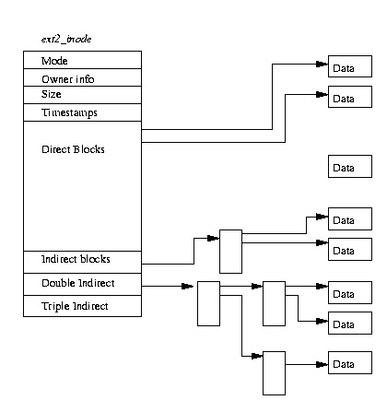
Inode 구조

Slide 2
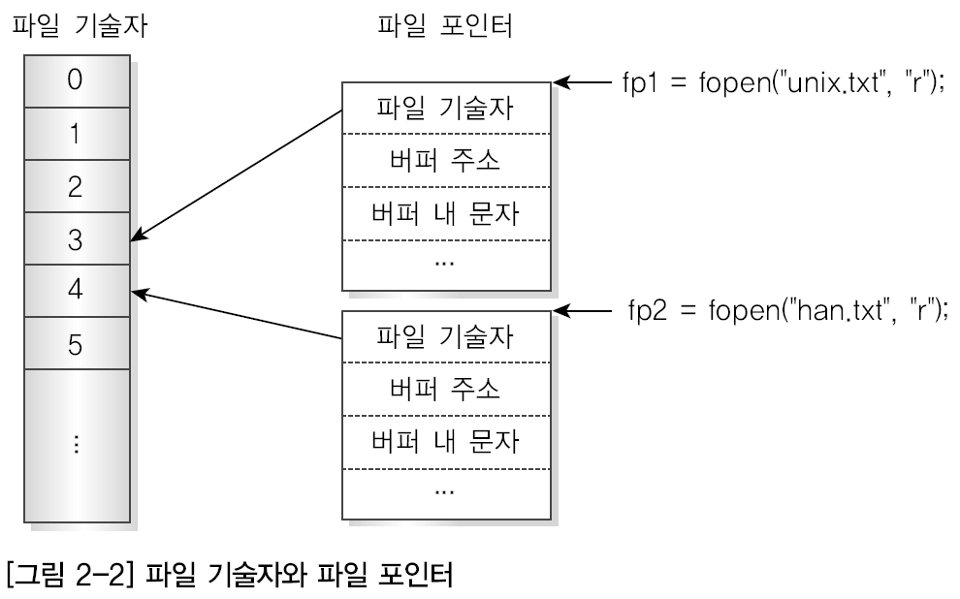
파일 포인터
고수준 파일 입출력 : 표준 입출력 라이브러리
파일 포인터
  고수준 파일 입출력에서 열린 파일을 가리키는 포인터
  자료형으로 FILE * 형을 사용 -> 구조체에 대한 포인터

Slide 3
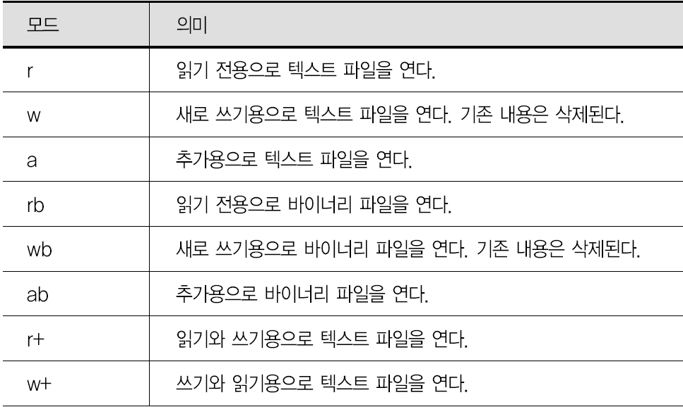
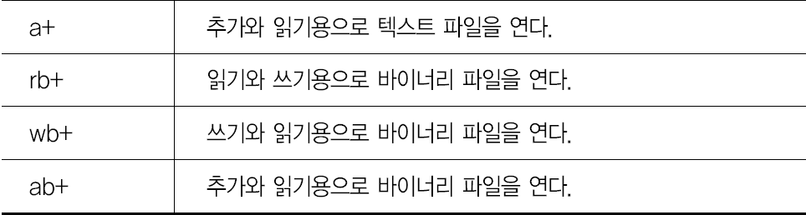
파일 열기와 닫기[1]
파일 열기: fopen(3)
  filename으로 지정한 파일을 mode로 지정한 모드에 따라 열고 파일 포인터를 리턴
  mode 값
#include <stdio.h>
FILE *fopen(const char *filename, const char *mode);
FILE *fp;
fp = fopen("unix.txt", "r");

Slide 4
파일 열기와 닫기[2]
파일 닫기: fclose(3)
  fopen으로 오픈한 파일을 닫는다.
#include <stdio.h>
int fclose(FILE *stream);
FILE *fp;
fp = fopen("unix.txt", "r");
fclose(fp);

Slide 5
문자 기반 입출력 함수
문자 기반 입력함수: fgetc(3), getc(3), getchar(3), getw(3)
  fgetc : 문자 한 개를 unsigned char 형태로 읽어온다.
  getc, getchar : 매크로
  getw : 워드 단위로 읽어온다.
문자 기반 출력함수: fputc(3), putc(3), putchar(3), putw(3)
#include <stdio.h>
int fgetc(FILE *stream);
int getc(FILE *stream);
int getchar(void);
int getw(FILE *stream);
#include <stdio.h>
int fputc(int c, *stream);
int putc(int c, *stream);
int putchar(int c);
int putw(int w, FILE *stream);

Slide 6
[예제 2-11] 문자 기반 입출력 함수 사용하기
01 #include <stdlib.h>
02 #include <stdio.h>
03
04 int main(void) {
05 FILE *rfp, *wfp; //저수준인 경우 int rfp, wfp
06 int c;
07
08 if ((rfp = fopen("unix.txt", "r")) == NULL) {
09 perror("fopen: unix.txt");
10 exit(1);
11 }
12
13 if ((wfp = fopen("unix.out", "w")) == NULL) {
14 perror("fopen: unix.out");
15 exit(1);
16 }
17
18 while ((c = fgetc(rfp)) != EOF) {
19 fputc(c, wfp);
20 }
21
22 fclose(rfp);
23 fclose(wfp);
24
25 return 0;
26 }
EOF를 만날 때까지 한 문자씩 읽어서 파일로 출력
# cat unix.txt
Unix System Programming
# ex2_11.out
# cat unix.out
Unix System Programming

Slide 7
문자열 기반 입출력
문자열 기반 입력 함수: gets(3), fgets(3)
  gets : 표준 입력에서 문자열을 읽어들인다.
  fgets : 파일(stream)에서 n보다 하나 적게 문자열을 읽어 s에 저장
문자열 기반 출력 함수: puts(3), fputs(3)
#include <stdio.h>
char *gets(char *s);
char *fgets(char *s, int n, FILE *stream);
#include <stdio.h>
char *puts(const char *s);
char *fputs(const char *s, FILE *stream);

Slide 8
[예제 2-12] 문자열 기반 입출력 함수 사용하기
ex2_12.c
01 #include <stdlib.h>
02 #include <stdio.h>
03
04 int main(void) {
05 FILE *rfp, *wfp;
06 char buf[BUFSIZ];
07
08 if ((rfp = fopen("unix.txt", "r")) == NULL) {
09 perror("fopen: unix.txt");
10 exit(1);
11 }
12
13 if ((wfp = fopen("unix.out", "a")) == NULL) {
14 perror("fopen: unix.out");
15 exit(1);
16 }
17
18 while (fgets(buf, BUFSIZ, rfp) != NULL) {
19 fputs(buf, wfp);
20 }
21
22 fclose(rfp);
23 fclose(wfp);
24
25 return 0;
26 }
한 행씩 buf로 읽어서 파일로 출력
# ex2_12.out
# cat unix.out
Unix System Programming
Unix System Programming

Slide 9
버퍼 기반 입출력
버퍼 기반 입력함수: fread(3)
  항목의 크기가 size인 데이터를 nitems에 지정한 개수만큼 읽어 ptr에 저장
  성공하면 읽어온 항목 수를 리턴
  읽을 항목이 없으면 0을 리턴
버퍼 기반 출력함수: fwrite(3)
  항목의 크기가 size인 데이터를 nitems에서 지정한 개수만큼 ptr에서 읽어서 stream으로 지정한 파일에 출력
  성공하면 출력한 항목의 수를 리턴
  오류가 발생하면 EOF를 리턴
#include <stdio.h>
size_t fread(void *ptr, size_t size, size_t nitems, FILE *stream);
#include <stdio.h>
size_t fwrite(const void *ptr, size_t size, size_t nitems, FILE *stream);

Slide 10
[예제 2-13] fread 함수로 파일 읽기
01 #include <stdlib.h>
02 #include <stdio.h>
03
04 int main(void) {
05 FILE *rfp;
06 char buf[BUFSIZ];
07 int n;
08
09 if ((rfp = fopen("unix.txt", "r")) == NULL) {
10 perror("fopen: unix.txt");
11 exit(1);
12 }
13
14 while ((n=fread(buf, sizeof(char)*2, 3, rfp)) > 0) {
15 buf[6] = '\0';
16 printf("n=%d, buf=%s\n", n, buf);
17 }
18
19 fclose(rfp);
20
21 return 0;
22 }
# ex2_13.out
n=3, buf=Unix S
n=3, buf=ystem
n=3, buf=Progra
n=3, buf=mming

Slide 11
[예제 2-14] fwrite 함수로 파일 출력하기
01 #include <stdlib.h>
02 #include <stdio.h>
03
04 int main(void) {
05 FILE *rfp, *wfp;
06 char buf[BUFSIZ];
07 int n;
08
09 if ((rfp = fopen("unix.txt", "r")) == NULL) {
10 perror("fopen: unix.txt");
11 exit(1);
12 }
13
14 if ((wfp = fopen("unix.out", "a")) == NULL) {
15 perror("fopen: unix.out");
16 exit(1);
17 }
18
19 while ((n = fread(buf, sizeof(char)*2, 3, rfp)) > 0) {
20 fwrite(buf, sizeof(char)*2, n, wfp);
21 }
22
23 fclose(rfp);
24 fclose(wfp);
25
26 return 0;
27 }
항목크기가 char크기의 2배, 이것을 3개,
즉 2*3=6바이트씩 읽어서 출력
# ex2_14.out
# cat unix.out
Unix System Programming

Slide 12
형식 기반 입출력
형식 기반 입력 함수: scanf(3), fscanf(3)
  fscanf도 scanf가 사용하는 형식 지정 방법을 그대로 사용한다.
  성공하면 읽어온 항목의 개수를 리턴한다.
형식 기반 출력 함수: printf(3), fprintf(3)
  fprintf는 지정한 파일로 형식 지정 방법을 사용하여 출력한다.
#include <stdio.h>
int scanf(const char *restrict format, ...);
int fscanf(FILE *restrict stream, const char *restrict format, ..);
#include <stdio.h>
int printf(const char *restrict format, /* args */ ...);
int fprintf(FILE *restrict stream, const char *restrict format, /*args */ ..)/

Slide 13
[예제 2-15] fscanf 함수 사용하기
01 #include <stdlib.h>
02 #include <stdio.h>
03
04 int main(void) {
05 FILE *rfp;
06 int id, s1, s2, s3, s4, n;
07
08 if ((rfp = fopen("unix.dat", "r")) == NULL) {
09 perror("fopen: unix.dat");
10 exit(1);
11 }
12
13 printf("학번 평균\n");
14 while ((n=fscanf(rfp, "%d %d %d %d %d", &id,&s1,&s2,&s3,&s4)) != EOF) {
15 printf("%d : %d\n", id, (s1+s2+s3+s4)/4);
16 }
17
18 fclose(rfp);
19
20 return 0;
21 }
# cat unix.dat
2009001 80 95 80 95
2009002 85 90 90 80
# ex2_15.out
학번 평균
2009001 : 87
2009002 : 86

Slide 14
[예제 2-16] fprintf 함수 사용하기
01 #include <stdlib.h>
02 #include <stdio.h>
03
04 int main(void) {
05 FILE *rfp, *wfp;
06 int id, s1, s2, s3, s4, n;
07
08 if ((rfp = fopen("unix.dat", "r")) == NULL) {
09 perror("fopen: unix.dat");
10 exit(1);
11 }
12
13 if ((wfp = fopen("unix.scr", "w")) == NULL) {
14 perror("fopen: unix.scr");
15 exit(1);
16 }
17
18 fprintf(wfp, “ 학번 평균\n");
19 while ((n=fscanf(rfp, "%d %d %d %d %d", &id,&s1,&s2,&s3,&s4)) != EOF) {
20 fprintf(wfp, "%d : %d\n", id, (s1+s2+s3+s4)/4);
21 }
22
23 fclose(rfp);
24 fclose(wfp);
25
26 return 0;
27 }
입출력에 형식 지정 기호 사용
# ex2_16.out
# cat unix.scr
학번 평균
2009001 : 87
2009002 : 86
# cat unix.dat
2009001 80 95 80 95
2009002 85 90 90 80

Slide 15
파일 오프셋 지정[1]
파일 오프셋 이동: fseek(3)
  stream이 가리키는 파일에서 offset에 지정한 크기만큼 오프셋을 이동
  whence는 lseek와 같은 값을 사용
  fseek는 성공하면 0을 실패하면 EOF를 리턴
현재 오프셋 구하기: ftell(3)
  현재 오프셋을 리턴. 오프셋은 파일의 시작에서 현재 위치까지의 바이트 수
#include <stdio.h>
int fseek(FILE *stream, long offset, int whence);
#include <stdio.h>
long ftell(FILE *stream);

Slide 16
파일 오프셋 지정[2]
처음 위치로 오프셋 이동: rewind(3)
  오프셋을 파일의 시작 위치로 즉시 이동
오프셋의 저장과 이동: fsetpos(3), fgetpos(3)//솔라리스에서만 사용
  fgetpos : 파일의 현재 오프셋을 pos가 가리키는 영역에 저장
  fsetpos : pos가 가리키는 위치로 파일 오프셋을 이동
#include <stdio.h>
void rewind(FILE *stream);
#include <stdio.h>
int fsetpos(FILE *stream, const fpos_t *pos);
int fgetpos(FILE *stream, fpos_t *pos);

Slide 17
[예제 2-17] fseek 함수 사용하기
...
04 int main(void) {
05 FILE *fp;
06 int n;
07 long cur;
08 char buf[BUFSIZ];
09
10 if ((fp = fopen("unix.txt", "r")) == NULL) {
11 perror("fopen: unix.txt");
12 exit(1);
13 }
14
cur = ftell(fp);
printf("Offset cur=%d\n", (int)cur);
17
18 n = fread(buf, sizeof(char), 4, fp);
19 buf[n] = '\0';
20 printf("-- Read Str=%s\n", buf);
21
22 fseek(fp, 1, SEEK_CUR);
23
24 cur = ftell(fp);
25 printf("Offset cur=%d\n", (int)cur);
26
현재 오프셋 읽기
오프셋 이동

Slide 18
[예제 2-17] fseek 함수 사용하기
27 n = fread(buf, sizeof(char), 6, fp);
28 buf[n] = '\0';
29 printf("-- Read Str=%s\n", buf);
30
31 cur = 12;
32 fsetpos(fp, &cur);
33
34 fgetpos(fp, &cur);
35 printf("Offset cur=%d\n", (int)cur);
36
37 n = fread(buf, sizeof(char), 13, fp);
38 buf[n] = '\0';
39 printf("-- Read Str=%s\n", buf);
40
41 fclose(fp);
42
43 return 0;
44 }
오프셋 이동
현재 오프셋 읽어서 지정
# ex2_17.out
Offset cur=0
-- Read Str=Unix
Offset cur=5
-- Read Str=System
Offset cur=12
-- Read Str=Programming

Slide 19
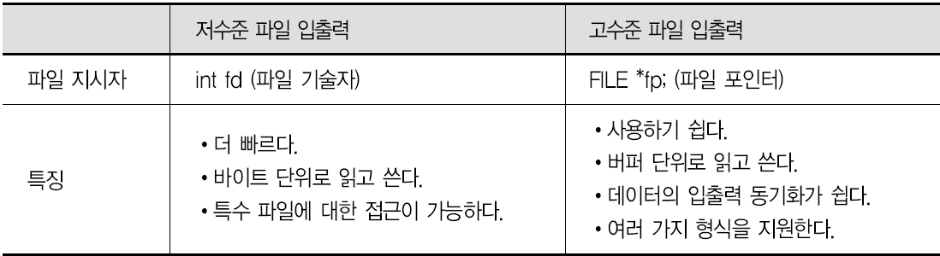
파일
  파일은 관련 있는 데이터들의 집합으로 하드디스크 같은 저장장치에 일정한 형태로 저장된다.
  유닉스에서 파일은 데이터를 저장하기 위해서 뿐만 아니라 데이터를 전송하거나 장치에 접근하기 위해서도 사용한다.
저수준 파일 입출력과 고수준 파일 입출력
  저수준 파일 입출력 : 유닉스 커널의 시스템 호출을 사용하여 파일 입출력을 실행하며, 특수 파일도 읽고 쓸 수 있다.
  고수준 파일 입출력 : 표준 입출력 라이브러리로 다양한 형태의 파일 입출력 함수를 제공한다.

Slide 20
유닉스 파일의 특징[1]
파일
  유닉스에서 파일은 데이터 저장, 장치구동, 프로세스 간 통신 등에 사용
파일의 종류
  일반파일, 디렉토리, 특수파일
일반파일
  텍스트 파일, 실행파일, 라이브러리, 이미지 등 유닉스에서 사용하는 대부분의 파일
  편집기나 다른 응용 프로그램을 통해 생성
장치파일
  장치를 사용하기 위한 특수 파일. 데이터 블록은 사용하지 않음
  블록장치파일 : 블록단위(Soralis:8KB)로 읽고 쓴다.
  문자장치파일 : 섹터단위(512바이트)로 읽고 쓴다 -> 로우디바이스(Raw Device)
  예 : /devices
디렉토리
  디렉토리도 파일로 취급
  디렉토리와 관련된 데이터 블록은 해당 디렉토리에 속한 파일의 목록과 inode 저장

Slide 21
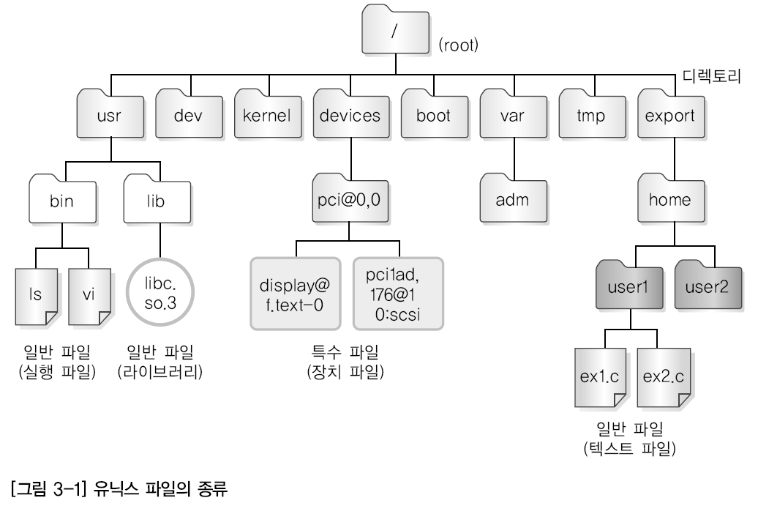
유닉스 파일의 특징[1]
파일 종류

Slide 22
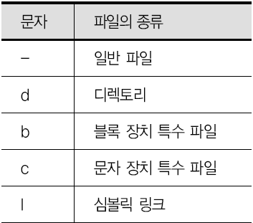
유닉스 파일의 특징[2]
파일의 종류 구분
  ls –l 명령으로 파일의 종류 확인 가능 : 결과의 맨 앞글자로 구분
  파일 종류 식별 문자
  예제
# ls -l /usr/bin/vi
-r-xr-xr-x 5 root bin 193968 2007 9월 14일 /usr/bin/vi
# ls -l /
lrwxrwxrwx 1 root root 9 7월 16일 15:22 bin -> ./usr/bin
drwxr-xr-x 42 root sys 1024 8월 5일 03:26 usr
......
# ls -lL /dev/dsk/c0d0s0
brw-r----- 1 root sys 102, 0 8월 3일 10:59 /dev/dsk/c0d0s0
# ls -lL /dev/rdsk/c0d0s0
crw-r----- 1 root sys 102, 0 8월 3일 12:12 /dev/rdsk/c0d0s0

Slide 23
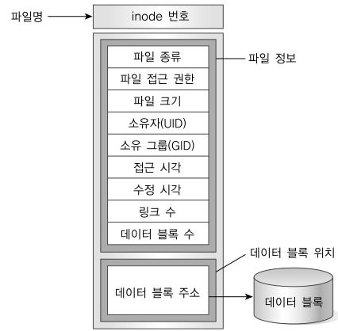
유닉스 파일의 특징[3]
파일의 구성 요소
  파일명, inode, 데이터블록
파일명
  사용자가 파일에 접근할 때 사용
  파일명과 관련된 inode가 반드시 있어야 함
  파일명은 최대 255자까지 가능
  파일명에서 대소문자를 구분
inode
  외부적으로는 번호로 표시하며
  내부적으로는 두 부분으로 나누어 정보 저장
    파일 정보를 저장하는 부분
    데이터 블록의 주소 저장하는 부분
  파일의 inode 번호는 ls –i 명령으로 확인 가능
데이터 블록
  실제로 데이터가 저장되는 부분

Slide 24
파일 정보 검색[1]
파일명으로 파일 정보 검색 : stat(2)
  inode에 저장된 파일 정보 검색
  path에 검색할 파일의 경로를 지정하고, 검색한 정보를 buf에 저장
  stat 구조체
#include <fcntl.h>
#include <sys/types.h>
#include <sys/stat.h>
int stat(const char *restrict path, struct stat *buf);
struct stat {
dev_t st_dev;
ino_t st_ino;
mode_t st_mode;
nlink_t st_nlink;
uid_t st_uid;
gid_t st_gid;
dev_t st_rdev;
off_t st_size;
time_t st_atime;
time_t st_mtime;
time_t st_ctime;
blksize_t st_blksize;
blkcnt_t st_blocks;
char st_fstype[_ST_FSTYPSZ];
};

Slide 25
[예제 3-1] 파일명으로 inode 정보 검색하기
01 #include <sys/types.h>
02 #include <sys/stat.h>
03 #include <stdio.h>
04
05 int main(void) {
06 struct stat buf;
07
08 stat("unix.txt", &buf);
09
10 printf("Inode = %d\n", (int)buf.st_ino);
11 printf("Mode = %o\n", (unsigned int)buf.st_mode);
12 printf("Nlink = %o\n",(unsigned int) buf.st_nlink);
13 printf("UID = %d\n", (int)buf.st_uid);
14 printf("GID = %d\n", (int)buf.st_gid);
15 printf("SIZE = %d\n", (int)buf.st_size);
16 printf("Atime = %d\n", (int)buf.st_atime);
17 printf("Mtime = %d\n", (int)buf.st_mtime);
18 printf("Ctime = %d\n", (int)buf.st_ctime);
19 printf("Blksize = %d\n", (int)buf.st_blksize);
20 printf("Blocks = %d\n", (int)buf.st_blocks);
21 printf("FStype = %s\n", buf.st_fstype);
22
23 return 0;
24 }
# ex3_1.out
Inode = 192
Mode = 100644
Nlink = 1
UID = 0
GID = 1
SIZE = 24
Atime = 1231397228
Mtime = 1231397228
Ctime = 1231397228
Blksize = 8192
Blocks = 2
FStype = ufs

Slide 26
파일 정보 검색[2]
파일 기술자로 파일 정보 검색 : fstat(2)
  fd로 지정한 파일의 정보를 검색하여 buf에 저장
#include <sys/types.h>
#include <sys/stat.h>
int fstat(int fd, struct stat *buf);
01 #include <sys/types.h>
02 #include <sys/stat.h>
03 #include <stdio.h>
04
05 int main(void) {
06 struct stat buf;
07
08 stat("unix.txt", &buf);
09
10 printf("Inode = %d\n", (int)buf.st_ino);
11 printf("Mode = %o\n", (unsigned int)buf.st_mode);
12 printf("Nlink = %o\n",(unsigned int) buf.st_nlink);
13 printf("UID = %d\n", (int)buf.st_uid);

Slide 27
[예제 3-2] fstat으로 파일 정보 검색하기
14 printf("GID = %d\n", (int)buf.st_gid);
15 printf("SIZE = %d\n", (int)buf.st_size);
16 printf("Atime = %d\n", (int)buf.st_atime);
17 printf("Mtime = %d\n", (int)buf.st_mtime);
18 printf("Ctime = %d\n", (int)buf.st_ctime);
19 printf("Blksize = %d\n", (int)buf.st_blksize);
20 printf("Blocks = %d\n", (int)buf.st_blocks);
21 printf("FStype = %s\n", buf.st_fstype);
22
23 return 0;
24 }
# ex3_2.out
Inode = 192
UID = 0

